Slide 1
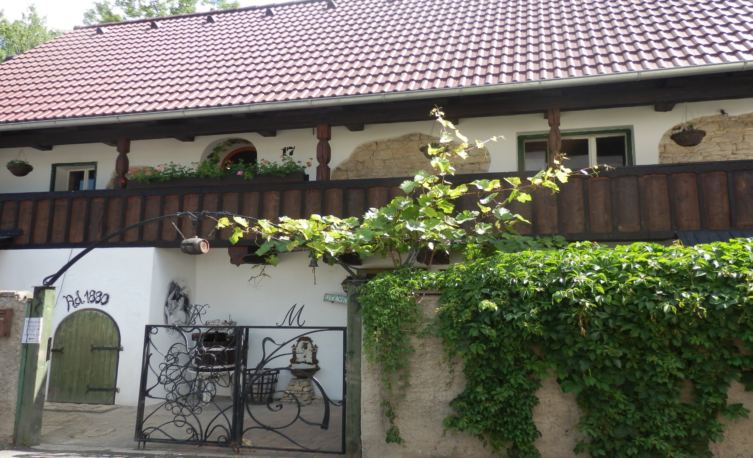
Rodinné vinařství Mikulenkovi a malá ekofarma Velké Žernoseky u Litoměřic
Představení a nabídka

Slide 2
Slovo vinaře
Bylo by lží říkat hostům, že máme ta nejlepší vína.
Bylo by lží si namlouvat, že všem hostům musí naše víno chutnat.
Zodpovědně však mohu říci, že všechno co pro hosty děláme, děláme srdcem.
Věříme, že si každý host v našem vinařství najde něco, s čím odejde spokojen.

Slide 3
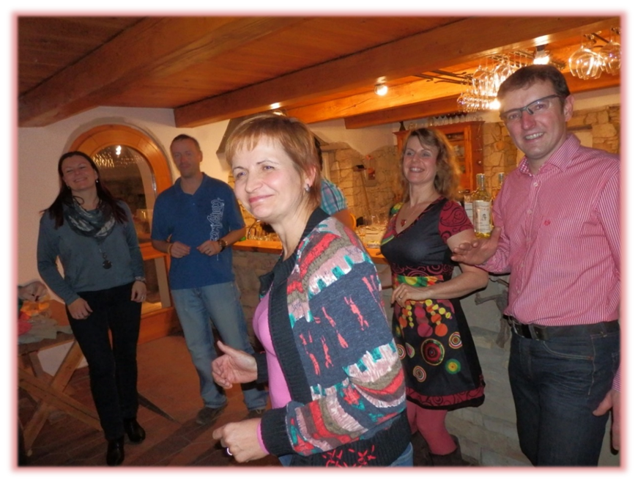
Našim hostům nabízíme firemní i soukromé degustace vína s hudbou i tancem ☺

Slide 4
Našim hostům nabízíme teambuilding, prohlídku vinohradu, zelené práce…

Slide 5
Našim hostům nabízíme prostory pro seminář, školení, s naší domácí gastronomií

Slide 6
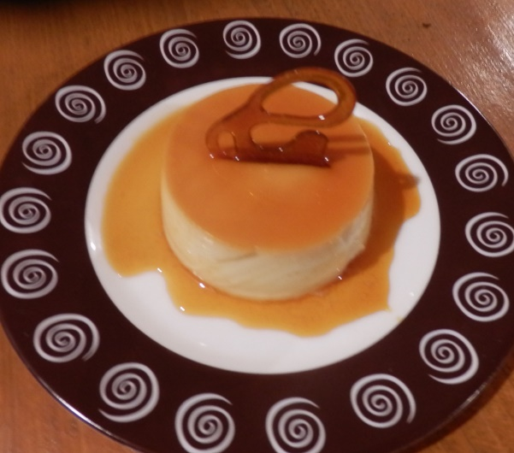
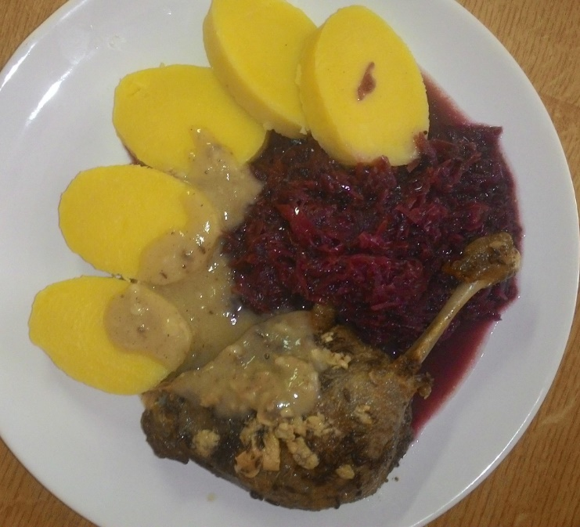
Pořádáme také (nejen) víkendové obědy pro skupiny
Ukázka obědového menu s degustací vín pro skupinu 40 turistů z Dánska (15.10.2017)
Předkrm - cena bez vína 35,-Kč/os. - škvarková pomazánka s domácím chlebem (obojí vyrábíme) suchý Ryzlink rýnský, r. 2016 je skvělým partnerem
Oběd - polévka - silný hovězí vývar s domácími nudlemi - druhý chod: pečené červené brambory ve slupce (rozpůlené, zapečené) a hovězí toč na víně - brambory jsou naše, prosté jakéhokoliv chemického ošetření suchý Dornfelder (červené víno), ročník 2016, zrání ve francouzském dubovém sudu
Digestiv - králičí paštika s likérovým vínem - paštiku připravujeme z našich králíků, s přídavkem našeho likérového vína Tergus (portského typu) a doušek samotného likérového vína Tergus, ročník 2014.....19% alkoholu, sladké
Dezert - kokosové potěšení vinařovy ženy, káva

Slide 7
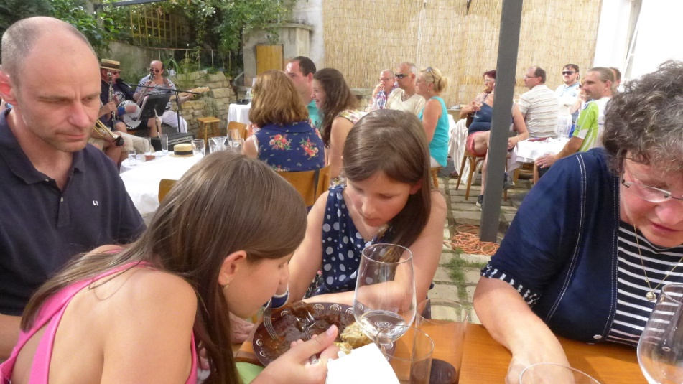
Našim hostům nabízíme venkovní posezení pro letní akce

Slide 8
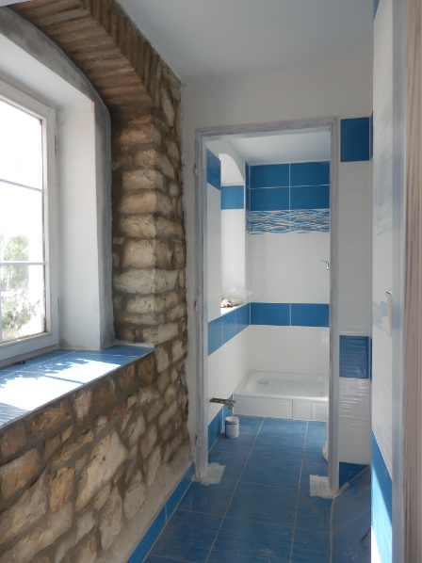
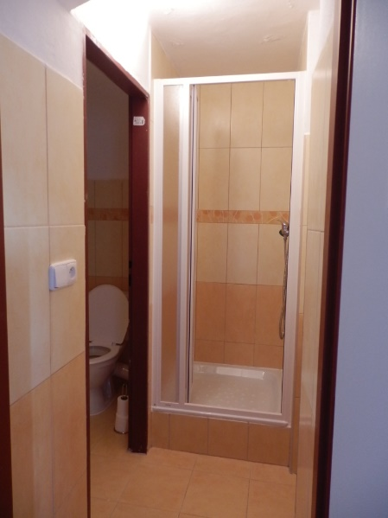
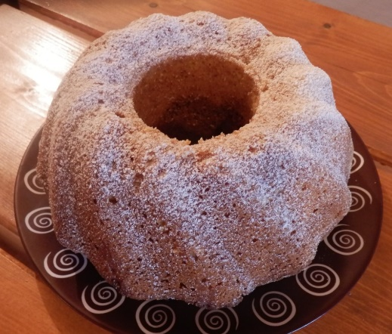
Našim hostům nabízíme ubytování v penzionu Aurelius, domácí snídani

Slide 9
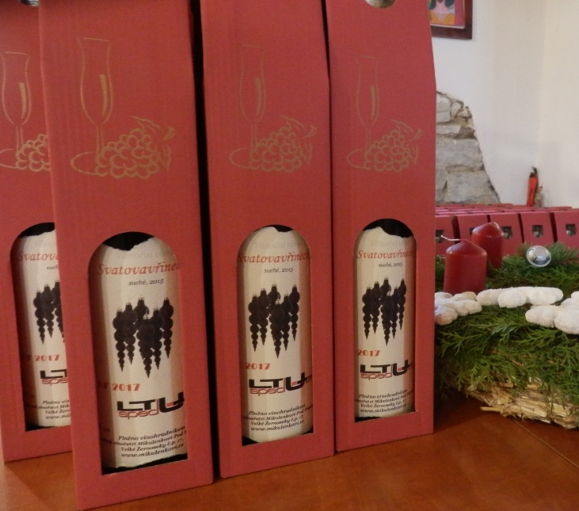
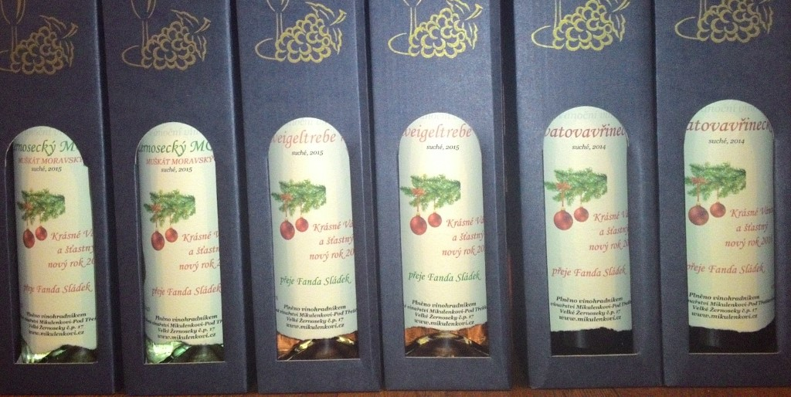
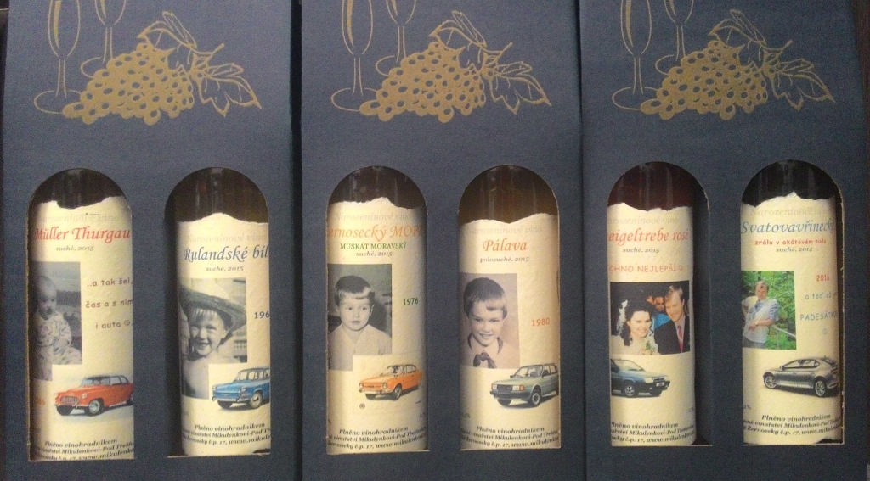
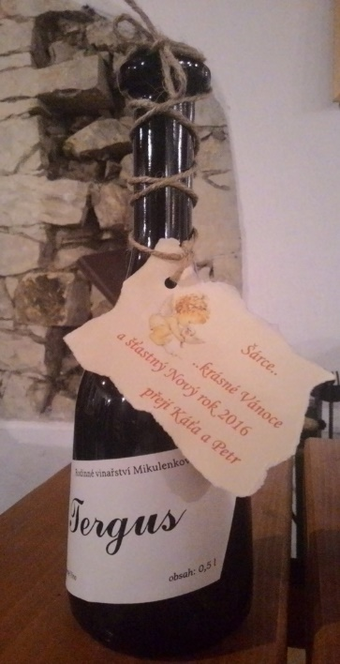
Našim hostům nabízíme dárkové viněty – firemní, osobní

Slide 10
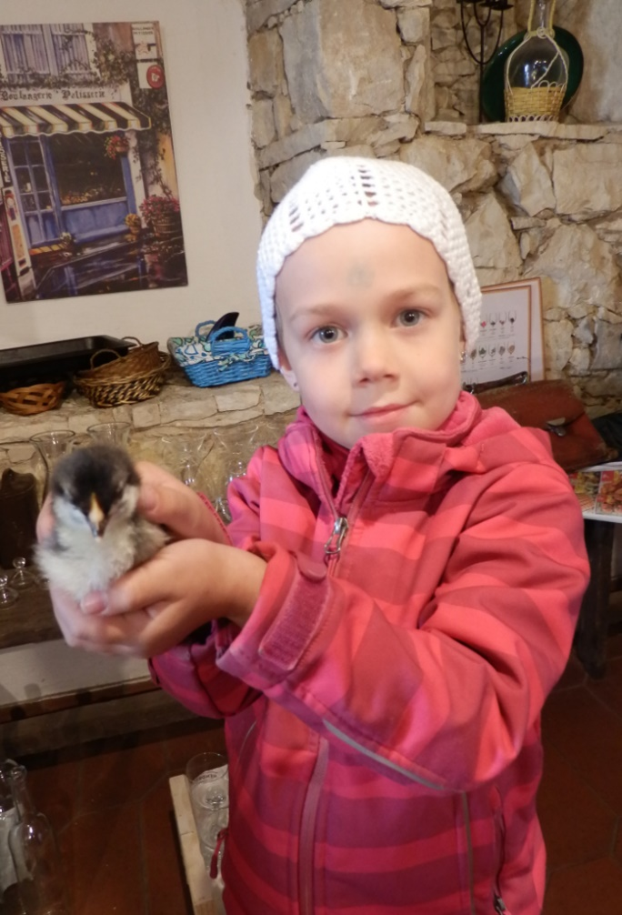
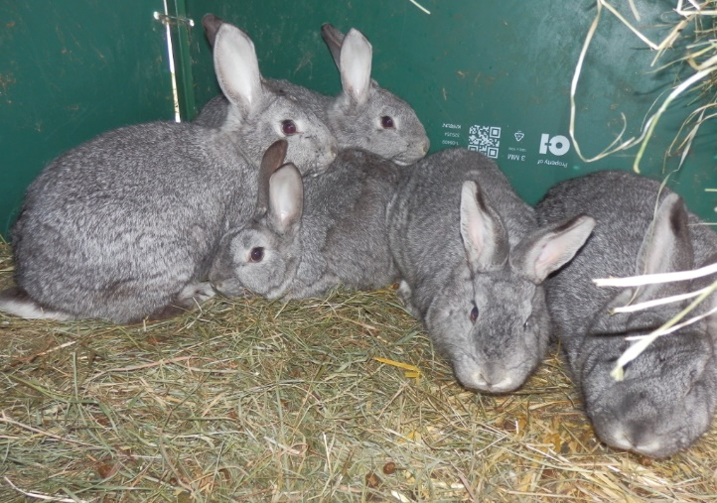
Farma rodinného vinařství
Chováme králíky, slepice, husy, kachny
Od prosince 2017 také kravku s telátkem
Pěstujeme vlastní brambory bez chemických postřiků, bylinky, zeleninu
Vaříme především z vlastních surovin, pečeme vlastní chleba, škvarkové placky…
Plánujeme výrobu sýrů a prodej bedýnek s domácími produkty a vínem

Slide 11
Děkujeme a těšíme se na vás, Petra a Dalibor Mikulenkovi, Kristina Křížová
Kontakty:
Velké Žernoseky čp.17
412 01 Litoměřice
Tel:
777 153 743
774 001 890
www.mikulenkovi.cz
Facebook - Rodinné vinařství Mikulenkovi

